Slide 1
VERIFIKASI ALGORITMA PENGHAPUSAN POHON MERAH-HITAM MIGHT MENGGUNAKAN LIQUID HASKELL
Seminar TA II Hafizh Afkar Makmur
13514062

Slide 2
Latar Belakang
Banyaknya bug pada program bisa diatasi dengan Metode Formal
Metode Formal bisa dilakukan dengan otomatis dan tanpa modifikasi program dengan menggunakan Liquid Haskell
Salah satu algoritma yang mudah untuk diuji menggunakan metode formal adalah algoritma untuk struktur data fungsional seperti Red-Black Tree

Slide 3
Tujuan
Menggunakan Liquid Haskell untuk memverifikasi program penghapusan Red-Black Tree oleh Matt Might
Menganalisis kemampuan Liquid Haskell untuk memverifikasi sebuah kode yang berasal dari dunia nyata tanpa modifikasi dan mengidentifikasi kekurangan Liquid Haskell jika hal itu tidak mampu dilakukan.

Slide 4
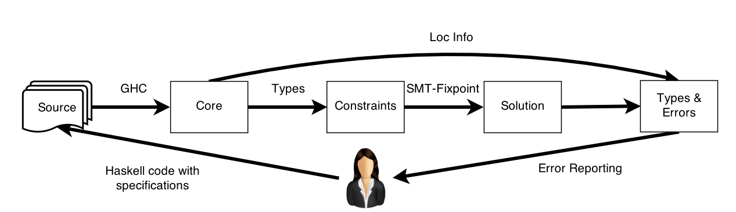
Liquid Haskell

Slide 5
Liquid Haskell
{nama variabel : tipe | kondisi}

Slide 6
Liquid Haskell
{-@ inverse :: {x:Int | x > 0} -> {v:Int | v < 0} @-}
inverse :: Int -> Int
inverse x = x * (-1)

Slide 7
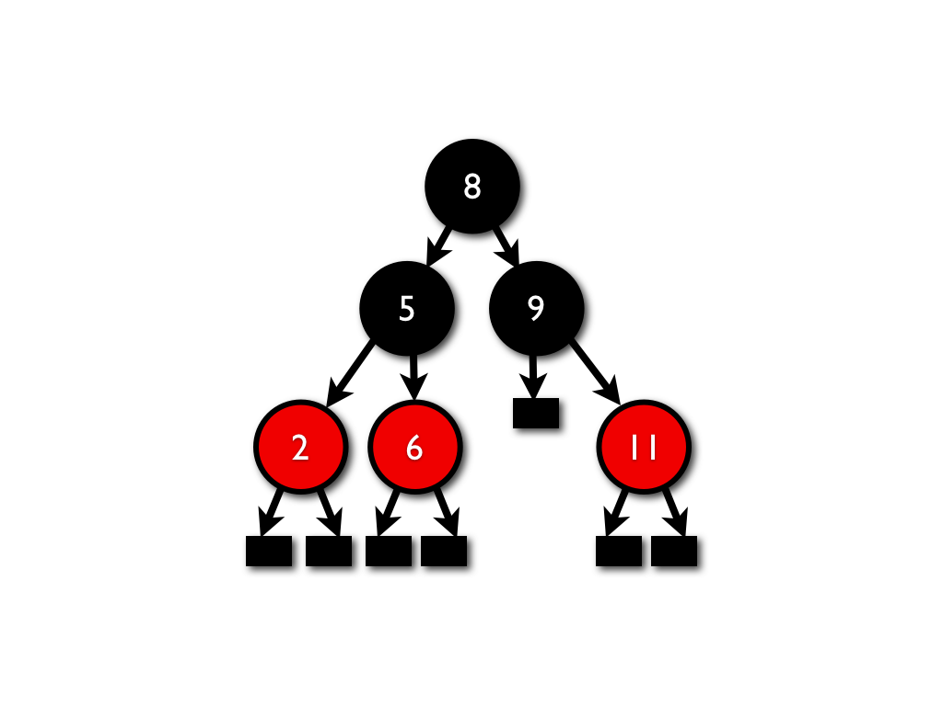
Pohon Merah-Hitam

Slide 8
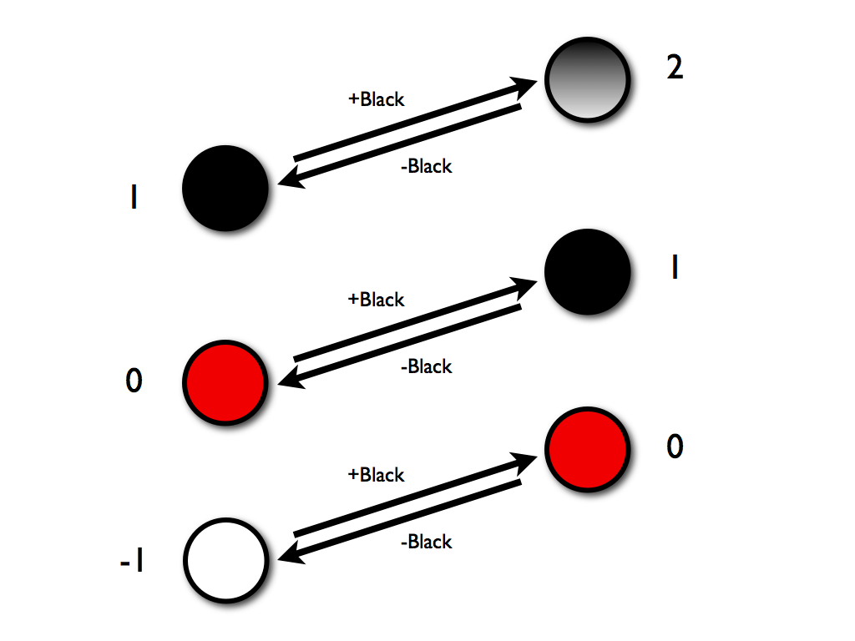
Pohon Merah-Hitam

Slide 9
Analisa Spesifikasi Kebutuhan
Penanganan Exception/Error
Tiga Properti RBT
Spesifikasi untuk Fungsi yang digunakan oleh Fungsi Lain
Pembuktian Kerja Fungsi Utama
Normalisasi Seluruh Warna pada Pohon

Slide 10
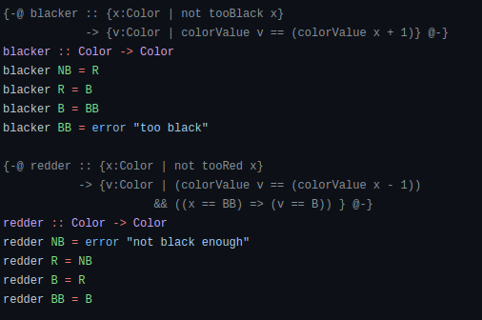
Analisa Spesifikasi Kebutuhan
Penanganan Exception/Error

Slide 11
Analisa Spesifikasi Kebutuhan
Penanganan Exception/Error
Tiga Properti RBT
Spesifikasi untuk Fungsi yang digunakan oleh Fungsi Lain
Pembuktian Kerja Fungsi Utama
Normalisasi Seluruh Warna pada Pohon

Slide 12
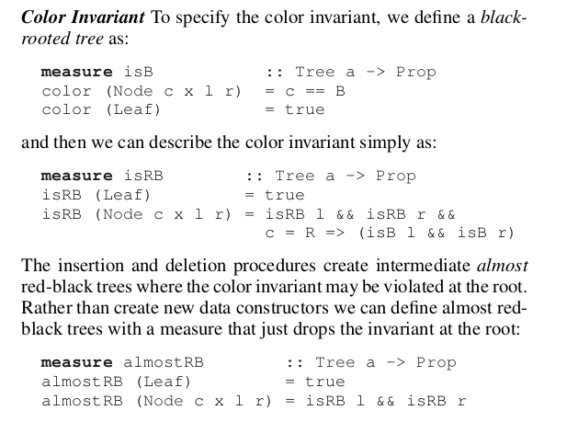
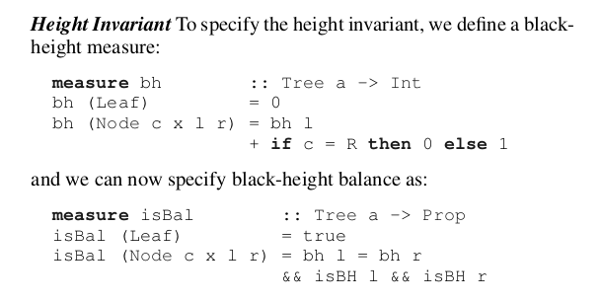
Analisa Spesifikasi Kebutuhan
Tiga Properti RBT

Slide 13
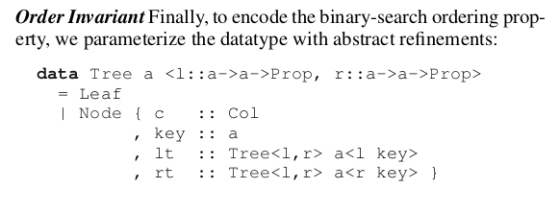
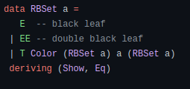
Analisa Spesifikasi Kebutuhan
Tiga Properti RBT

Slide 14
Analisa Spesifikasi Kebutuhan
Penanganan Exception/Error
Tiga Properti RBT
Spesifikasi untuk Fungsi yang digunakan oleh Fungsi Lain
Pembuktian Kerja Fungsi Utama
Normalisasi Seluruh Warna pada Pohon

Slide 15
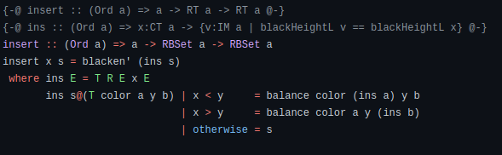
Analisa Spesifikasi Kebutuhan
Spesifikasi untuk Fungsi yang digunakan oleh Fungsi Lain

Slide 16
Analisa Spesifikasi Kebutuhan
Penanganan Exception/Error
Tiga Properti RBT
Spesifikasi untuk Fungsi yang digunakan oleh Fungsi Lain
Pembuktian Kerja Fungsi Utama
Normalisasi Seluruh Warna pada Pohon

Slide 17
Analisa Spesifikasi Kebutuhan
Penanganan Exception/Error
Tiga Properti RBT
Spesifikasi untuk Fungsi yang digunakan oleh Fungsi Lain
Pembuktian Kerja Fungsi Utama
Normalisasi Seluruh Warna pada Pohon

Slide 18
Rencana pelaksanaan verifikasi
liquid <nama dan lokasi file>
http://goto.ucsd.edu:8090/index.html atau https://liquid-demo.programming.systems/index.html

Slide 19
Implementasi spesifikasi
Fungsi-fungsi Pembantu
Spesifikasi untuk Setiap Fungsi

Slide 20
Implementasi spesifikasi
Fungsi-fungsi Pembantu
Spesifikasi untuk Setiap Fungsi

Slide 21
Hasil verifikasi dan analisis
Berhasil kecuali pada 3 tempat:
Kode QuickCheck
Properti BST
Baris terakhir fungsi balance

Slide 22
Modifikasi Program untuk Memenuhi Verifikasi
Hilangkan kode QuickCheck
Tukar parameter dari struktur pohon RBT
Ubah baris terakhir fungsi balance

Slide 23
Modifikasi Program untuk Memenuhi Verifikasi
Hilangkan kode QuickCheck
Tukar parameter dari struktur pohon RBT
Ubah baris terakhir fungsi balance

Slide 24
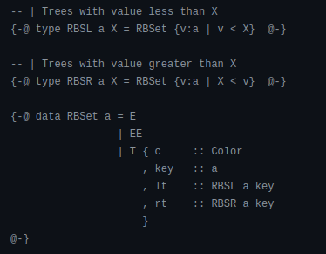
Modifikasi Program untuk Memenuhi Verifikasi
2. Tukar parameter dari struktur pohon RBT

Slide 25
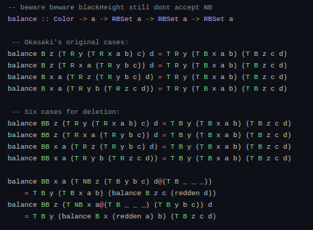
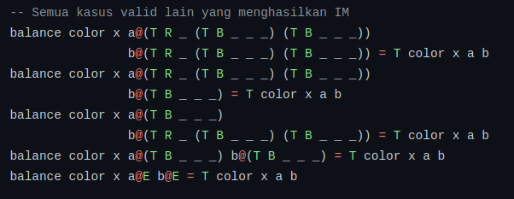
Modifikasi Program untuk Memenuhi Verifikasi
3. Ubah baris terakhir fungsi balance

Slide 26
Kesimpulan dan saran
Berdasarkan hasil analisis, implementasi RBT Might berhasil lolos verifikasi namun beberapa bagian dari kode tidak lolos dari verifikasi selain dengan modifikasi kode.
Liquid Haskell dapat mempermudah dan mempersingkat beberapa bagian dari verifikasi dengan melakukan otomasi terhadap bagian-bagian tersebut. Namun, keterbatasan syntax dari Liquid Haskell masih mencegah penulisan verifikasi yang lebih kompleks untuk kebutuhan penulisan spesifikasi yang lebih rumit yang sangat dibutuhkan untuk memverifikasi sumber kode yang digunakan dalam dunia nyata.

Slide 27
Kesimpulan dan saran
Percobaan verifikasi selanjutnya dapat dilakukan pada beberapa library resmi yang dimiliki oleh Haskell seperti IntMap yang sudah ditulis benar-benar secara fungsional. Hal ini akan mempermudah pemahaman dan akan membantu menjadi dasar untuk melakukan verifikasi terhadap sumber kode yang lebih kompleks.
Liquid Haskell memiliki beberapa fitur tambahan yang tidak dibahas dalam studi ini seperti abstract refinements atau reflection. Penggunaan dan pemahaman yang lebih paham terhadap fitur-fitur ini dapat membantu verifikasi yang lebih mendalam.

